Slide 1

Заняття 28.06.2022

Slide 2
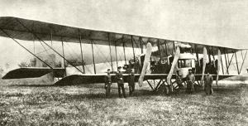
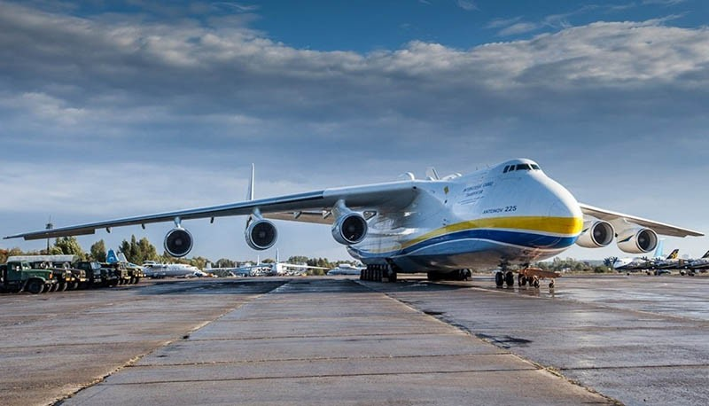
Історія розвитку авіації. Основи авіації в цілому.

Slide 3
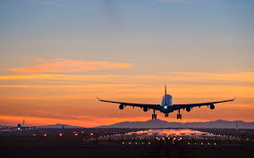
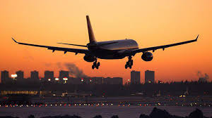
Авіація — галузь техніки пов'язана з розробкою і використанням літальних апаратів важчих за повітря.

Slide 4
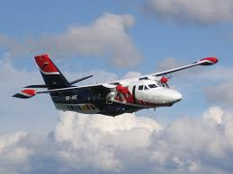
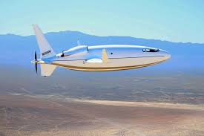

Під поняттям авіація також часто розуміють сукупність літальних апаратів важчих за повітря таких як літаки, гелікоптери, автожири, часто включаючи ще літальні апарати легші за повітря, і організації що їх використовують чи обслуговують (повітряний транспорт тощо), розрізняючи цивільну авіацію і військову авіацію.

Slide 5
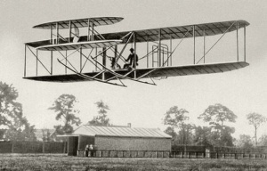
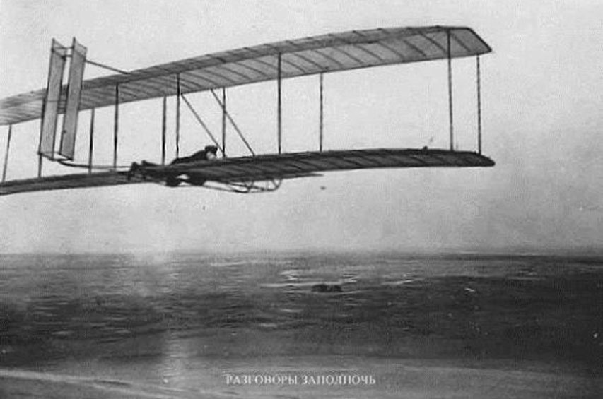
Історія розвитку авіації продовжується вже більше двох тисяч років, починаючи з появи перших повітряних зміїв і стрибків з веж з різними конструкціями крил, закінчуючи польотами на перших реактивних літаках, що дозволило здійснювати польоти на надзвукових, і гіперзвукових швидкостях.

Slide 6
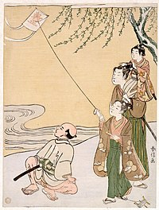
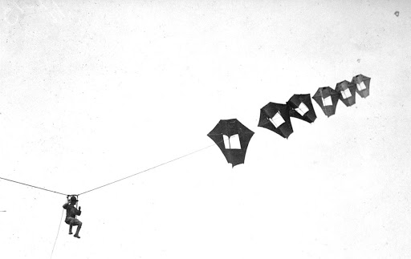
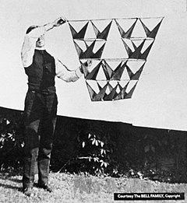
Повітряні змії в Китаї існували кілька сотень років до нашої ери і вважаються найбільш ранніми прикладами польоту за допомогою технічних засобів. Деякі змії були здатні здійняти людину в повітря.

Slide 7
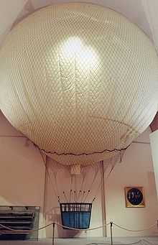
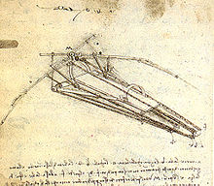
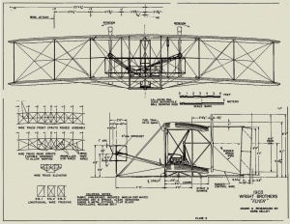
Стародавні китайці запускали в небо також маленькі ліхтарики, заповнені гарячим повітрям і бамбукові вертольоти — іграшки з обертовими роторами. Леонардо да Вінчі в 15-му столітті мав мрію про польоти, яка знайшла своє втілення в декількох раціональних, але ненаукових конструкціях хоча він рідко намагався збудувати якісь з них.

Slide 8
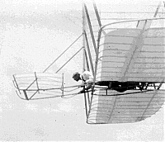
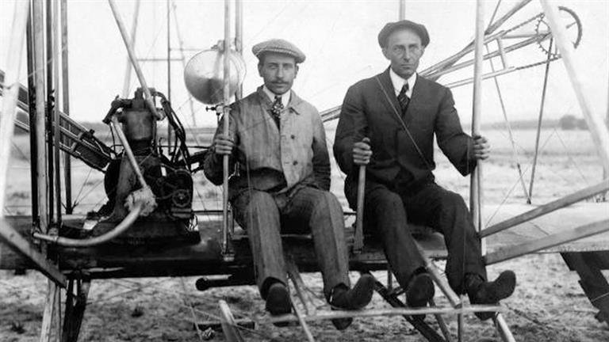
17 грудня 1903 року, брати Уїлбер (1867-1912 р.р.) і Орвілл (1871-1948 р.р.) Райт здійснили перший у світі пілотований політ літака, започаткувавши цим історію світової авіації. Видатні винахідники народилися в родині священника, провели своє дитинство в місті Дайтон (штат Огайо, США).

Slide 9
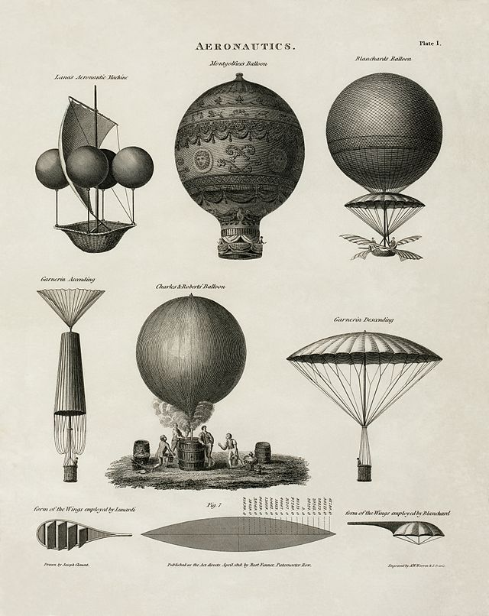
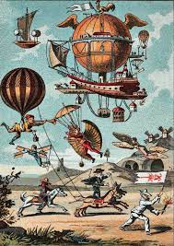
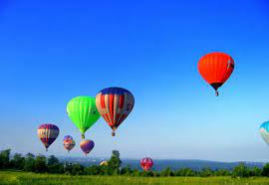
Повітроплавання
Виникненню авіації сприяв також розвиток повітроплавання, до якого відносять літальні апарати, легші за повітря (повітряні кулі, аеростати, стратостати, дирижаблі). Першими з відомих проектів повітряних куль були апарати, створені священиками Ф. де Лана-Терці (Італія; 1670) і Б. Лоренцо де Гусмао (Португалія; 1709); Ж. Бланшаром (Франція; 1781). Успішні польоти на повітряних кулях братів Ж. Е. Монгольф’є.

Slide 10
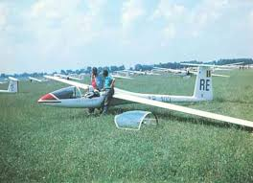
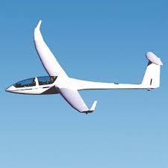
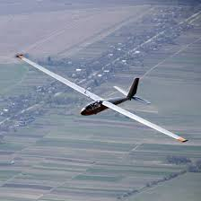
Планеризм
Безмоторні літальні апарати з крилами — планери — не отримали належного поцінування у ранній період освоєння повітряного простору планети. Активізували розвиток планеризму праці в галузі аеродинаміки англійського вченого і конструктора Дж. Кейлі. Він першим визначив і записав параметри польоту тіл, важчих за повітря, дав визначення підйомної сили, тяги і лобового опору.

Slide 11
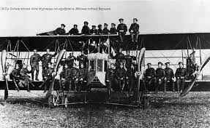
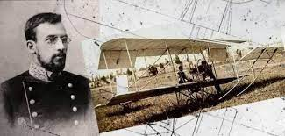
Становлення авіації в Україні
На теренах України сформувалося кілька центрів розвитку авіації та повітроплавання — у Києві, Одесі, Харкові та Львові.
Фундатором зародження авіації в Україні стало створене 1909 Київське товариство повітроплавання, з якого вийшла найбільша кількість авіаконструкторів: Г. Адлер, Ф. Билінкін, Д. Григорович, В. Іордан, О. Карпека, брати Касьяненки, О. Кудашев, П. Нестеров, І. Сікорський, Ф. Терещенко, О. Фальц-Фейн та ін.

Slide 12
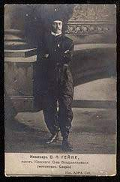
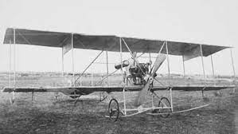
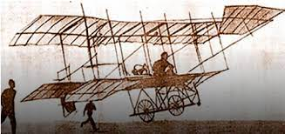
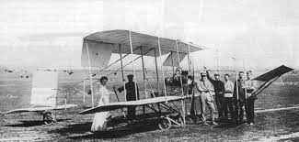
Тут протягом 1909–1912 сконструйовано близько сорока оригінальних літальних апаратів. Першим польотом літака «Кудашев-1» професора Київського політехнічного інституту О. Кудашева 05.06.1910 фактично започатковано вітчизняну авіаеру. Наступними були польоти І. Сікорського у Києві (16.06.1910) та ін.

Slide 13
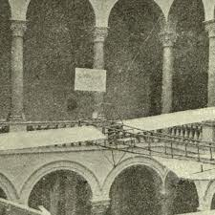
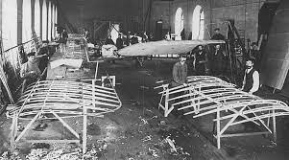
Створення авіаційних підприємств
У 1900-х зародилася нова наука — аеродинаміка, закладено основи теорії польоту, визначено принципи конструкції літака, його властивостей, започатковано створення літакобудівних майстерень та фірм.
1909 у Франції їх було вже сім — «Вуазен», «Блеріо», «Фарман», «Ено-Пельтрі» та ін., у Великій Британії — 5 («Юрабазон», «Клин», «Шорт» та ін.), у Німеччині — «Ейлер», «Калих», «Шадер» та ін. Авіаційні фірми виникли в Італії, Бельгії.
В Україні також працювали авіаційні майстерні, деякі з них стали авіаційними заводами (Ф. Терещенка, А. Анатри). 1910-ті характеризуються створенням значної кількості авіаційних заводів, вдосконаленням авіаційної техніки та пілотажу, широким застосуванням авіації з військовою метою.

Slide 14



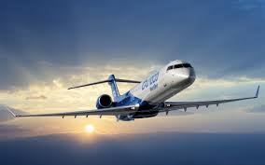

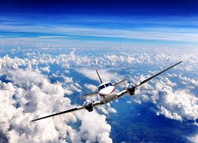
Дякую за увагу!

